Slide 1
第15课 这个汉字写错了。
1
山东大学国际教育学院
来华留学生预科部

Slide 2

生词
事情 shìqing N thing
生词 shēngcí N new words
课文 kèwén N text
题 tí N question; exercises
万 wàn N ten thousand
电子词典 diànzǐcídiǎn N electronic dictionary
词语 cíyǔ N word；expression
语法 yǔfǎ N grammar
例句 lìjù N example sentence
鼻子 bízi N nose
早 zǎo A early
特别 tèbié A special
语法
能愿动词：应该（2）
The optative verb “应该”（2）
副词：都（2） The adverb “都”（2）
连动句
Sentences with serial verb constructions

Slide 3
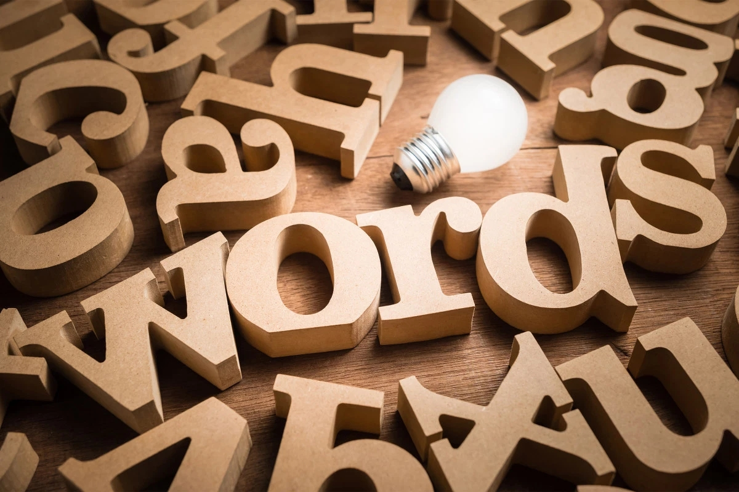
生词
WORDS

Slide 4
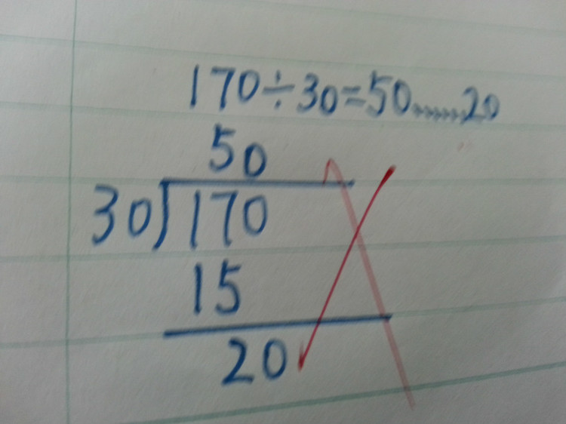
题
N
一道题
这道题他做错了。
这道题他不会。
星期一的考试题难极了。

Slide 5
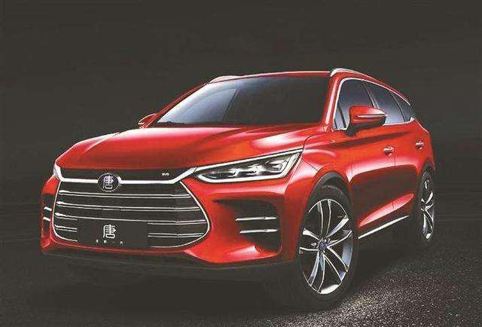
万
Nu
这台车十三万。130,000
100,000：十万
1,200,000：一百二十万

Slide 6
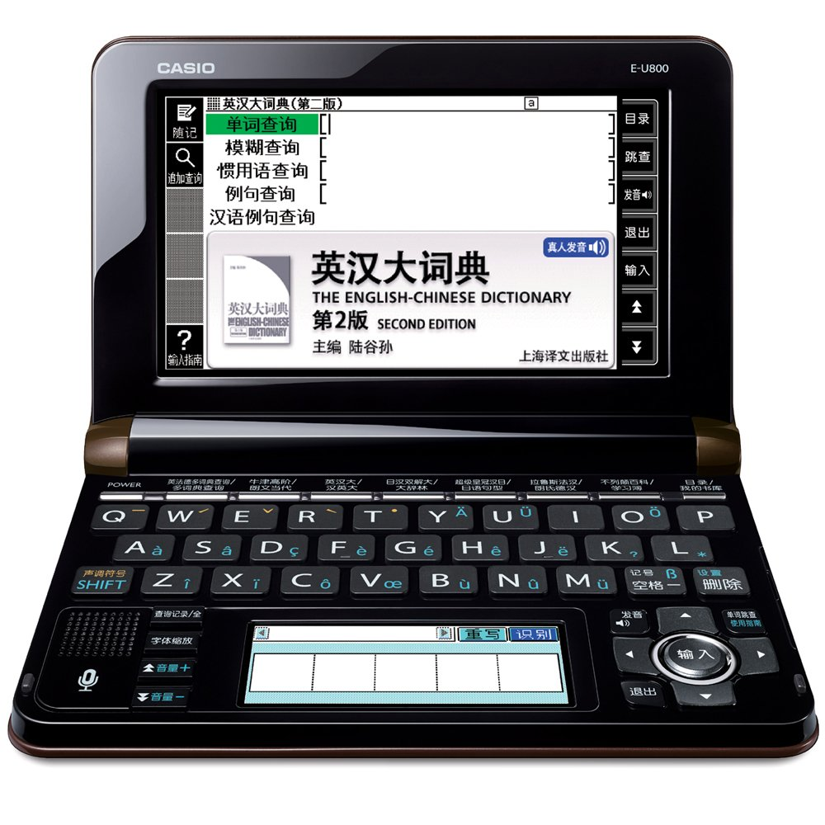
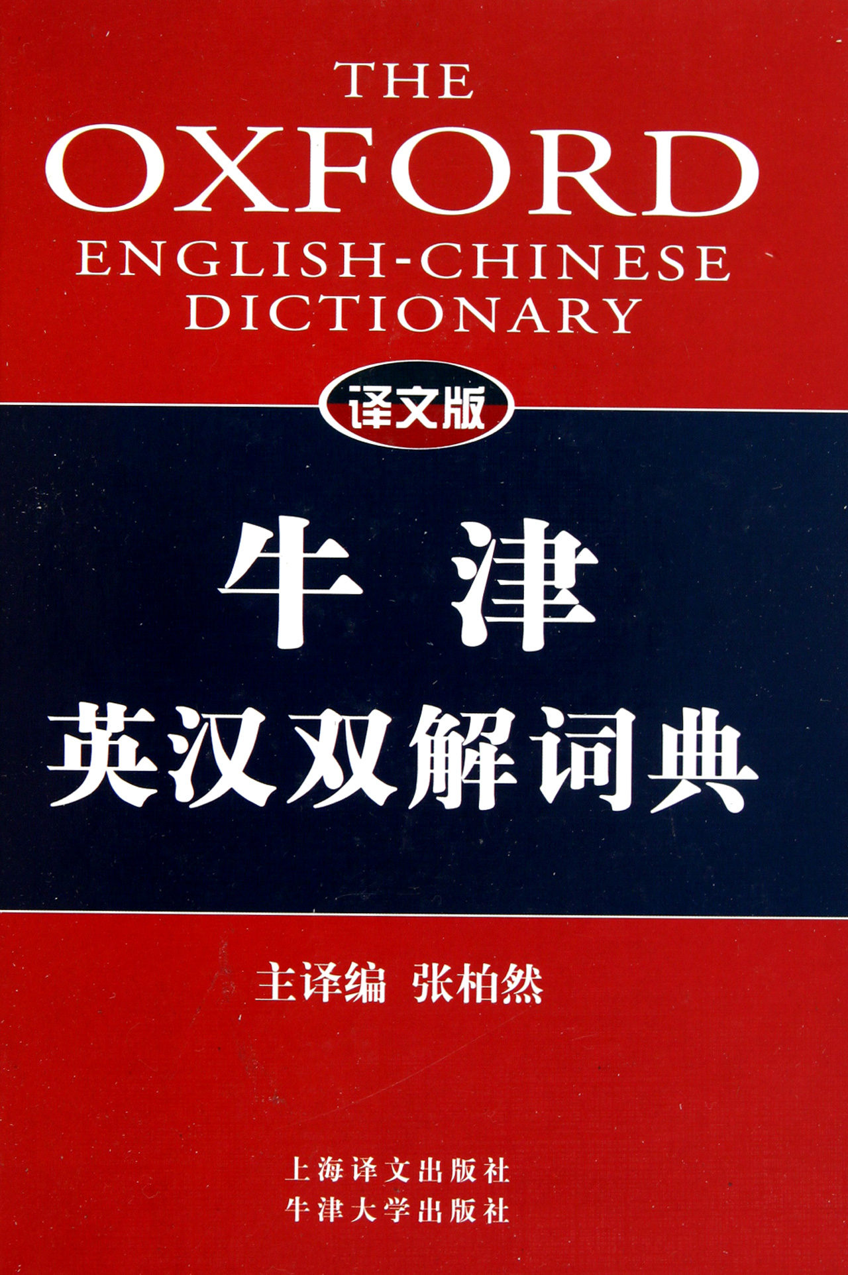
电子词典
NP
现在很少人用电子词典了。
现在的学生都用手机词典。
一本词典
查词典

Slide 7
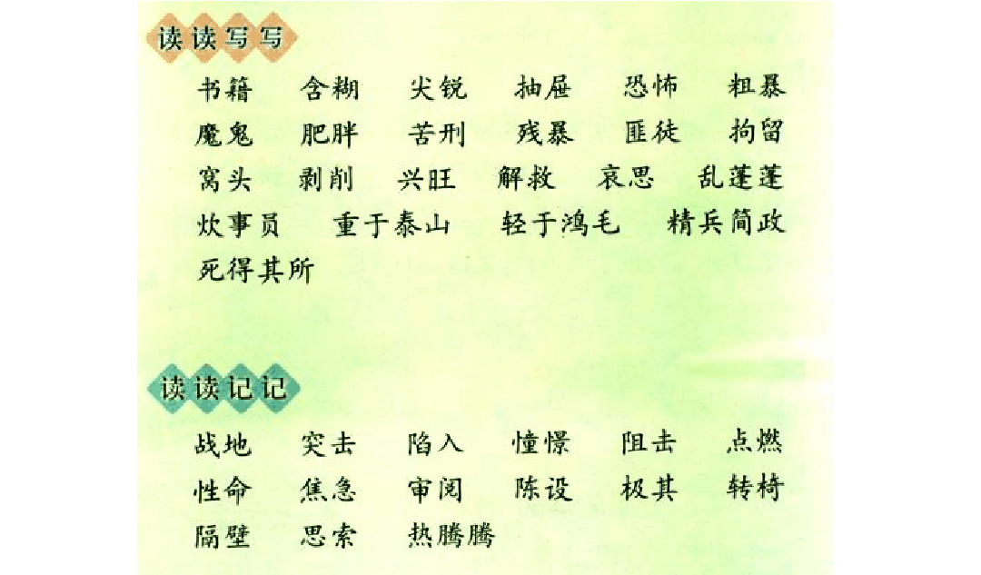
词语
N
我不认识这些词语。
一万个词语

Slide 8
语法
N
V + <result> 我买到票了。
S把OV…。 我把护照放在宿舍了。
是…的 我是坐飞机去的。
V得… 你篮球打得怎么样？
你觉得哪个语法最难？

Slide 9
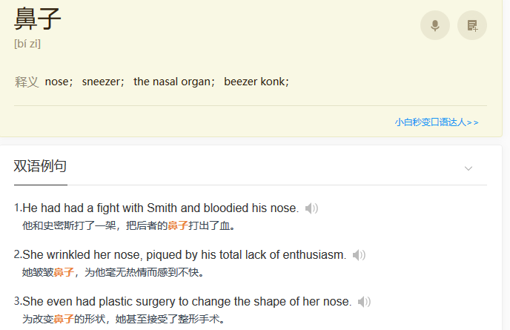
例句
N
A：你认识这个生词吗？
B：不认识，查一下词典吧。
A：你的词典真不错，还有例句。

Slide 10
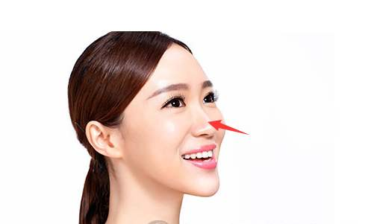
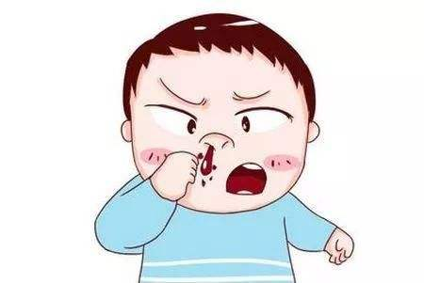
鼻子
N
春天的时候，我的鼻子总不太舒服。
他的鼻子怎么了？

Slide 11
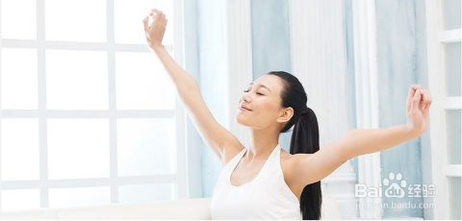
早
Adj
李老师每天都起得很早。
早睡早起身体好。
A：你又迟到了，明天早点儿来！
B：对不起，我下次一定早来。

Slide 12

特别
Adj
特别的礼物
自己做的礼物最特别。
A：周末过得怎么样？
B：没什么特别的。
今年的夏天特别热。

Slide 13
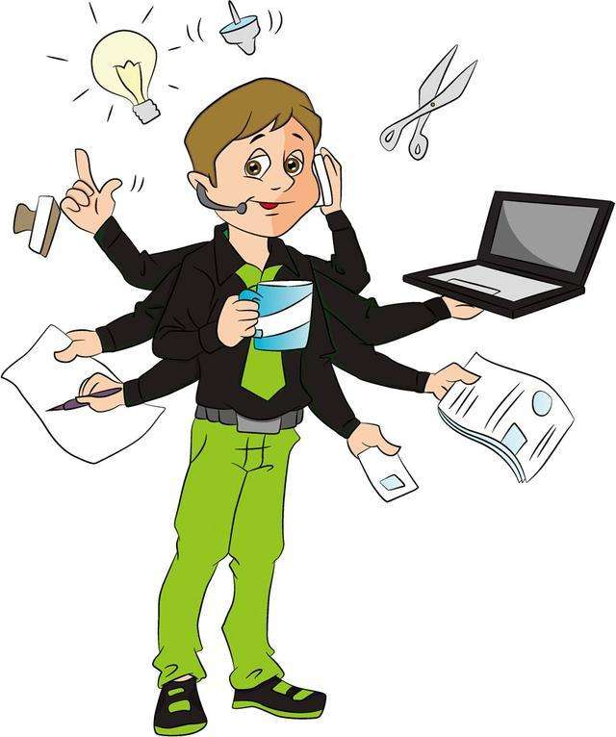
事情
N
一件事情
一件高兴的事情
一件重要的事情
他每天都有很多事情要做。

Slide 14
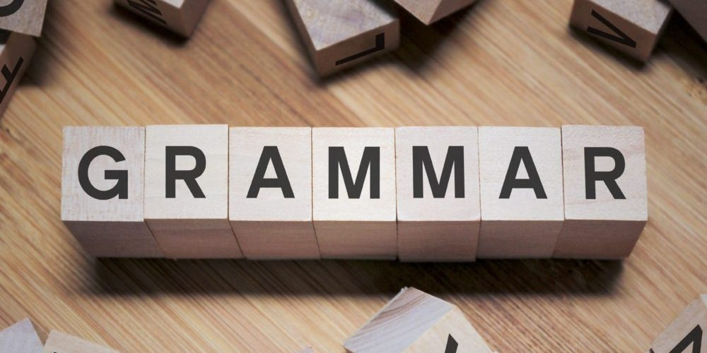
语法
GRAMMAR

Slide 15
能愿动词：应该（2） The optative verb “应该”（2）
应该1：indicate a confident estimation or speculation about a situation
我的家人应该在睡觉。
他6点出发的，现在应该到北京了。

Slide 16
应该2：should
如果学生不来上课，应该请假吗？
应该请假。 / 应该。
如果银行卡丢了，应该做什么？
老师不应该上课迟到！
上课的时候，不应该玩手机。
应不应该请假？

Slide 17
应该(V.) 得(V.) 必须(adV.)
已经十二点了，他应该睡觉了。
他喜欢甜的，应该喜欢吃蛋糕。
考试的时候，你应该早点儿到。
孩子感冒了，我得带他去医院。
这件事你必须听我的！
现在九点，他应该还没睡。
他应该不喜欢喝咖啡。
考试的时候，你不应该迟到。
我没生病，不用去医院。
你不必/不用听我的。
Positive
Negative

Slide 18
练习：连词组句
（1）经常 身体 你 锻炼 应该
（2）医生 了 去 应该 看 生病
（3）应该 信用卡 了 挂失 去 丢

Slide 19
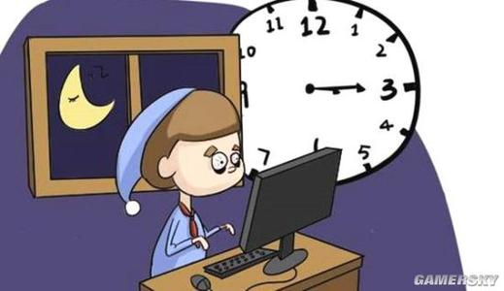
副词：都（2） The adverb “都”（2）
都2点15了，他怎么还不睡觉？
A：你今年上大几？
B：我都三十多岁了。

Slide 20
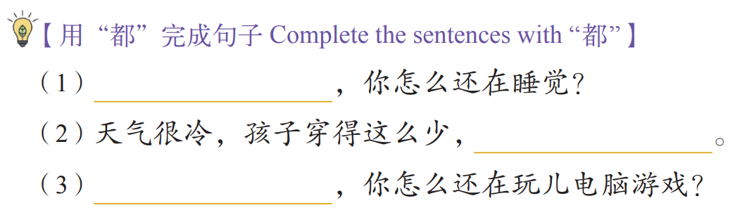
我来中国都三个月了，时间过得真快！
爷爷都快90岁了，身体还很健康。

Slide 21
连动句 Sentences with serial verb constructions
我们每天去图书馆看书。
1.
我送了孩子去公司。
我想买了东西回家。
2.
明天我坐飞机去上海。
我们可以用手机打电话。
V1完/了O1
V2 O2
V1 O1
V2 O2
怎么

Slide 22
3.
我们去体育馆游泳吧。
我们来中国学习医学。
4.
别给我买手机了，我有手机用。
我没有时间见朋友。
V1 O1
V2 O2
purpose
有 O1
V2 (O2 )

Slide 23
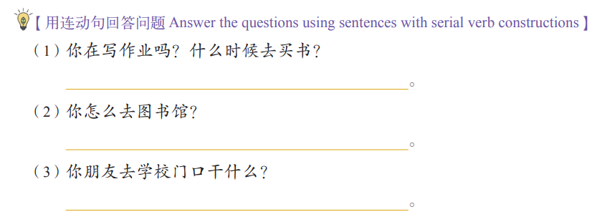

Slide 24
李白：你看看，我这个题做得对不对？
同屋：做对了，可是，这个字写错了，应该是“方”，不是“万”。
李白：对！“方”是“地方”的“方”。这个字还有什么意思？
同屋：我也不知道，我有电子词典，你查一下吧。
李白：好的。你的电子词典真不错，词语和语法的例句也很多。
我再查一下“鼻子”的“鼻”，我总是不会写这个字。
同屋：都十二点了，查完了早点儿睡觉吧。
李白：好。明天星期六，你打算干什么？
同屋：我没有特别的事情，应该在宿舍洗洗衣服、复习复习生词和课文。
你明天还学习吗？
李白：不学了，我要和朋友去体育馆打篮球。

